Slide 1

Produzione di fasci di neutroni veloci per studi di radiation hardness
Pierluigi Casolaro INFN Sez. di Napoli
Luigi Campajola Dip. di Fisica e INFN Sez. di Napoli
Daniela De Luca Dip. di Fisica Napoli

Slide 2
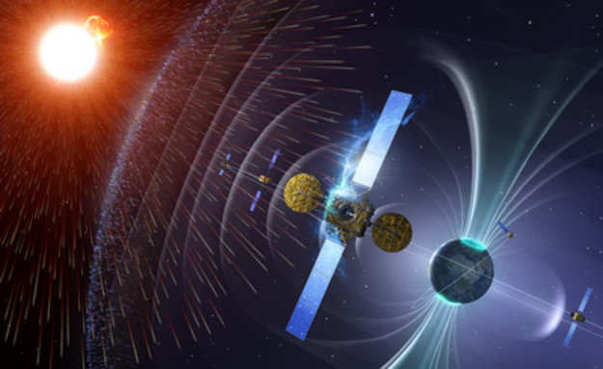
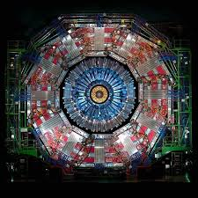
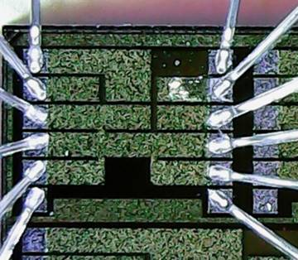
Danno da radiazione su componenti elettronici
I componenti elettronici impiegati in applicazioni in cui i livelli di radiazione sono significativamente elevati subiscono un danno da radiazione, che può essere di carattere permanente o transitorio. Il danno da radiazione dipende dalle caratteristiche della radiazione incidente (tipo, energia, fluenza, etc.).
Applicazioni spaziali
Orbit | Mean Altitude [km] | Inclination [deg] | TID/10y [krad] | DDD/10y [TeV/g]
LEO-ISS | 335 | 51.6 | 1.8 | 9.7
LEO-FERMI | 560 | 56.0 | 2.8 | 61.4
MEO | 20000 | 56.2 | 3517 | 342
GEO | 36000 | 0. | 680 | 520
NIS | 90000 | 0. | 2.8 | 5x10⁴
Esperimenti di fisica delle alte energie
Detector | TID [rad]
Cavern | 10⁰-4x10²
Muon chamber | 4x10¹-5x10³
Calorimeters | 5x10²-3x10⁵
Tracker | 4x10⁵-5x10⁷
Single Event Effect

Slide 3
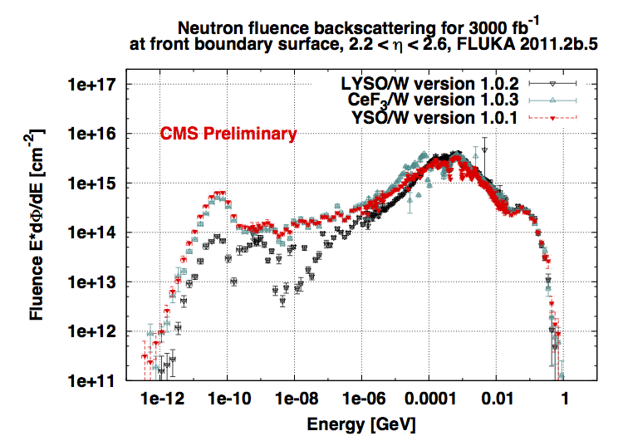
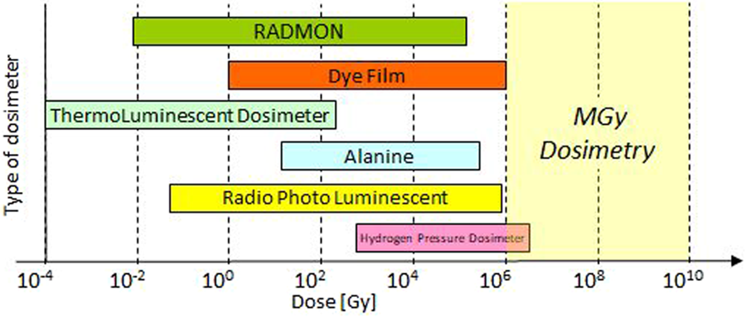
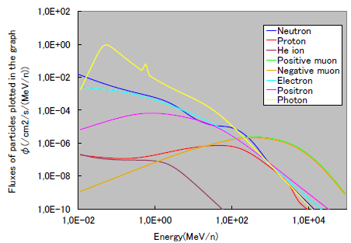
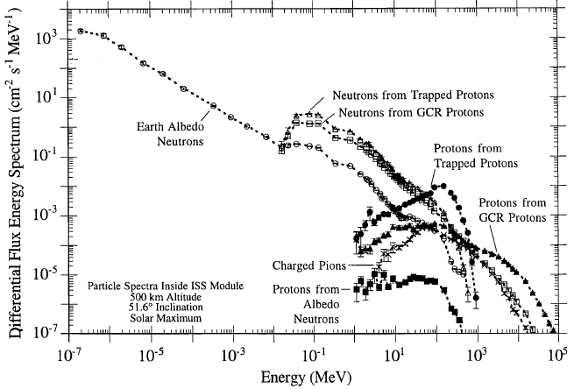
Neutroni in radiation hardness
Esperimenti di HEP (es. neutroni a CMS)
HL-LHC: dosi attese di 10⁶ Gy
G. Quero, et. al.“A novel Lab-on-Fiber Radiation Dosimeter for Ultra-high Dose Monitoring”, Scientific Reports, 8(1), 17841, (2018).
Neutroni atmosferici anche a livello del mare
Neutroni secondari prodotti nello spazio
Particle fluxes at sea level . PARMA model T. Sato, PloS one, 2015
T.W. Armstrong, B.L. Colborn / Radiation Measurements 33 (2001) 229–234

Slide 4
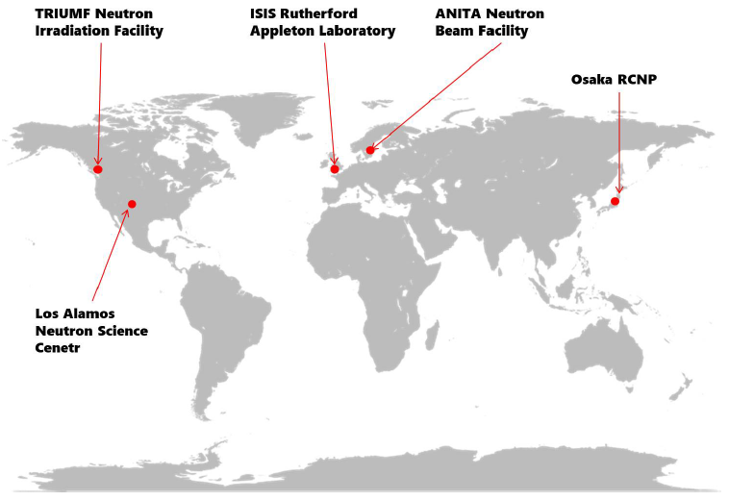
Facilities d’irraggiamento per neutroni
Neutroni di alta intensità (~10⁴-10⁶ cm⁻²s⁻¹) a spettro continuo, 1/E
Una valida alternativa ai test con spettro continuo consiste nell’irraggiamento con neutroni mono- e quasi-mono-energetici, consentendo lo studio del danno in funzione dell’energia incidente

Slide 5
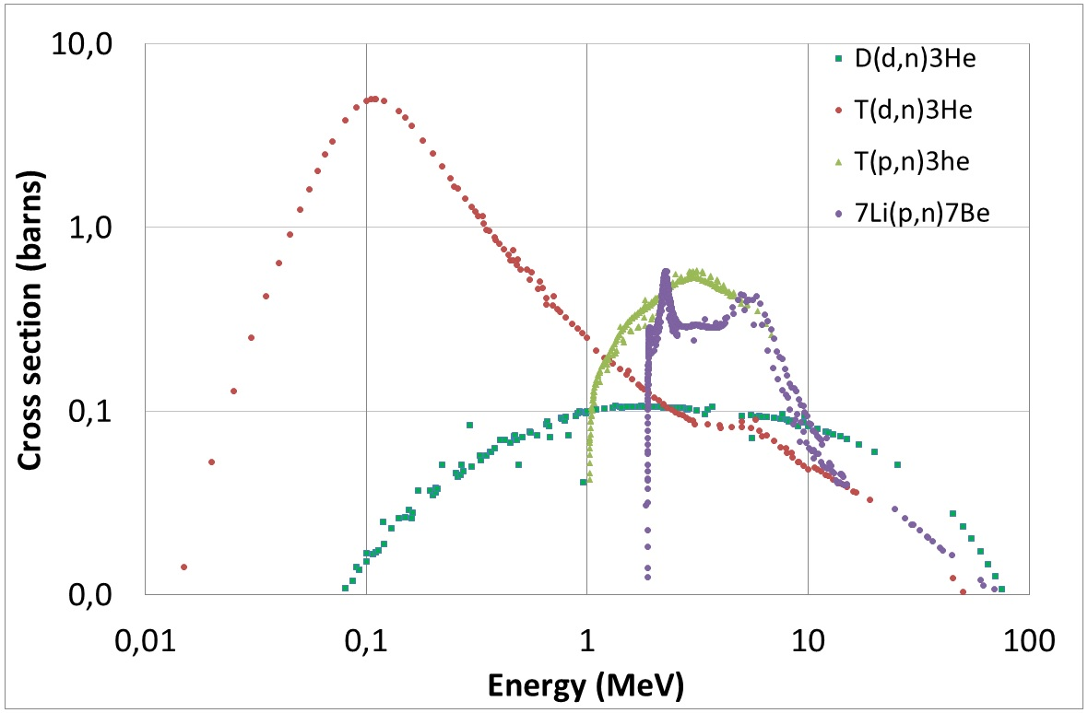
Produzione di neutroni con acceleratori di particelle cariche
d+D→³He+n+3.27 MeV
d+T→⁴He+n+17.59 MeV
P+T→³He+n-0.763 MeV
p+⁷Li→⁷Be+n-1.64 MeV
p+⁹³Nb→⁹³Mo+n-1.19 MeV
p+⁸⁹Y→ ⁸⁹Zr+n-3.62 MeV
p+²⁷Al→²⁷Si+n-5.59 MeV
Data from NNDC
Elevata sezione d’urto
Bassa produzione di gamma e neutroni da canali differenti dal canale binario

Slide 6
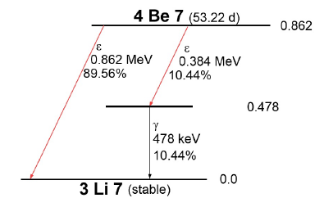
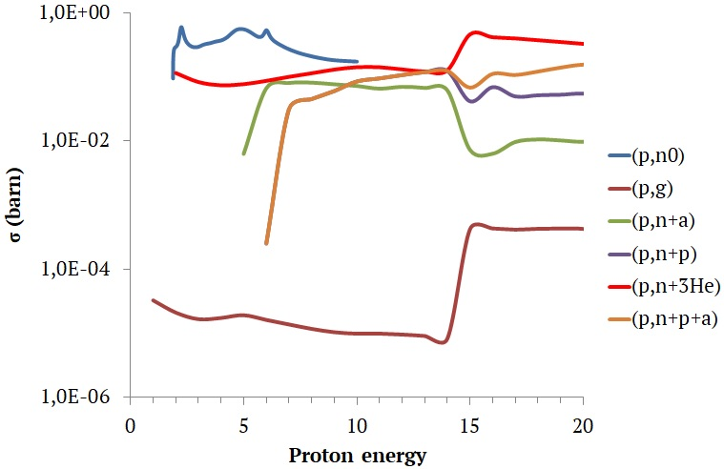
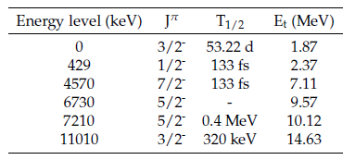
La reazione ⁷Li(p,n)⁷Be
Il numero di nuclei di ⁷Be prodotti è uguale al numero di neutroni mono-energetici prodotti in 4π
Misura accurata del flusso neutronico con spettroscopia gamma della targhetta di litio
Sezione d’urto delle reazioni indotte da protoni su litio
Livelli energetici del ⁷Be

Slide 7
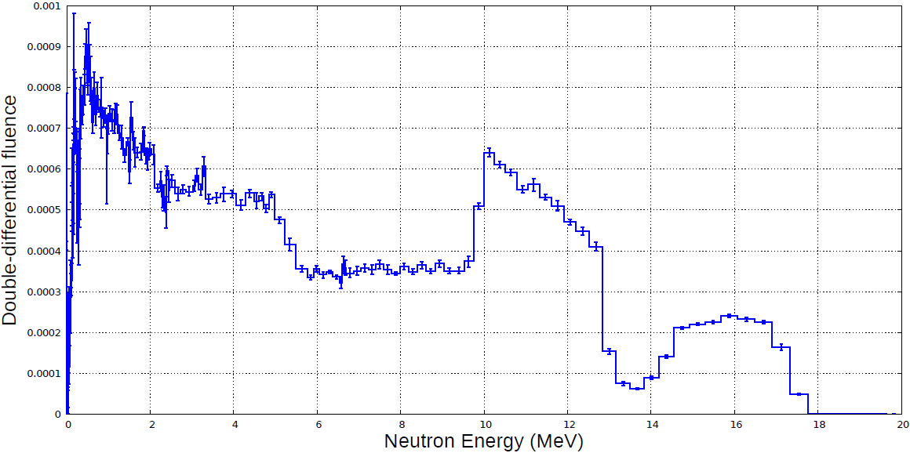
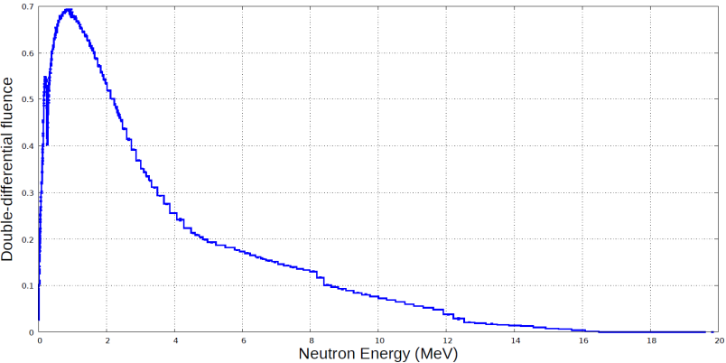
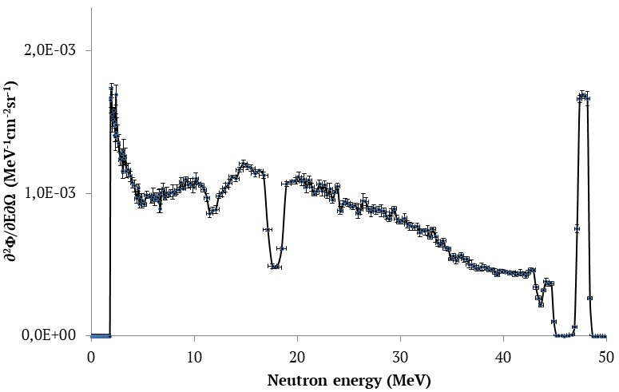
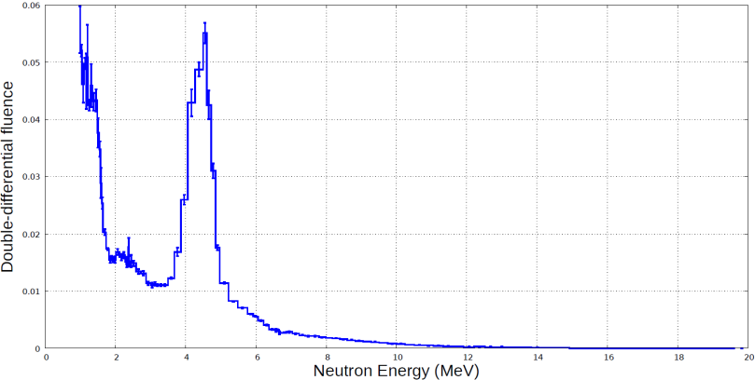
Spettri di neutroni
La modulazione dell’energia incidente e dello spessore del target di litio permettono di ottenere diverse configurazioni degli spettri di neutroni
p(20MeV) +Li
p(18MeV) +Li
p(50MeV) +Li
p(18MeV)+Graphite(1.6mm)+Li

Slide 8
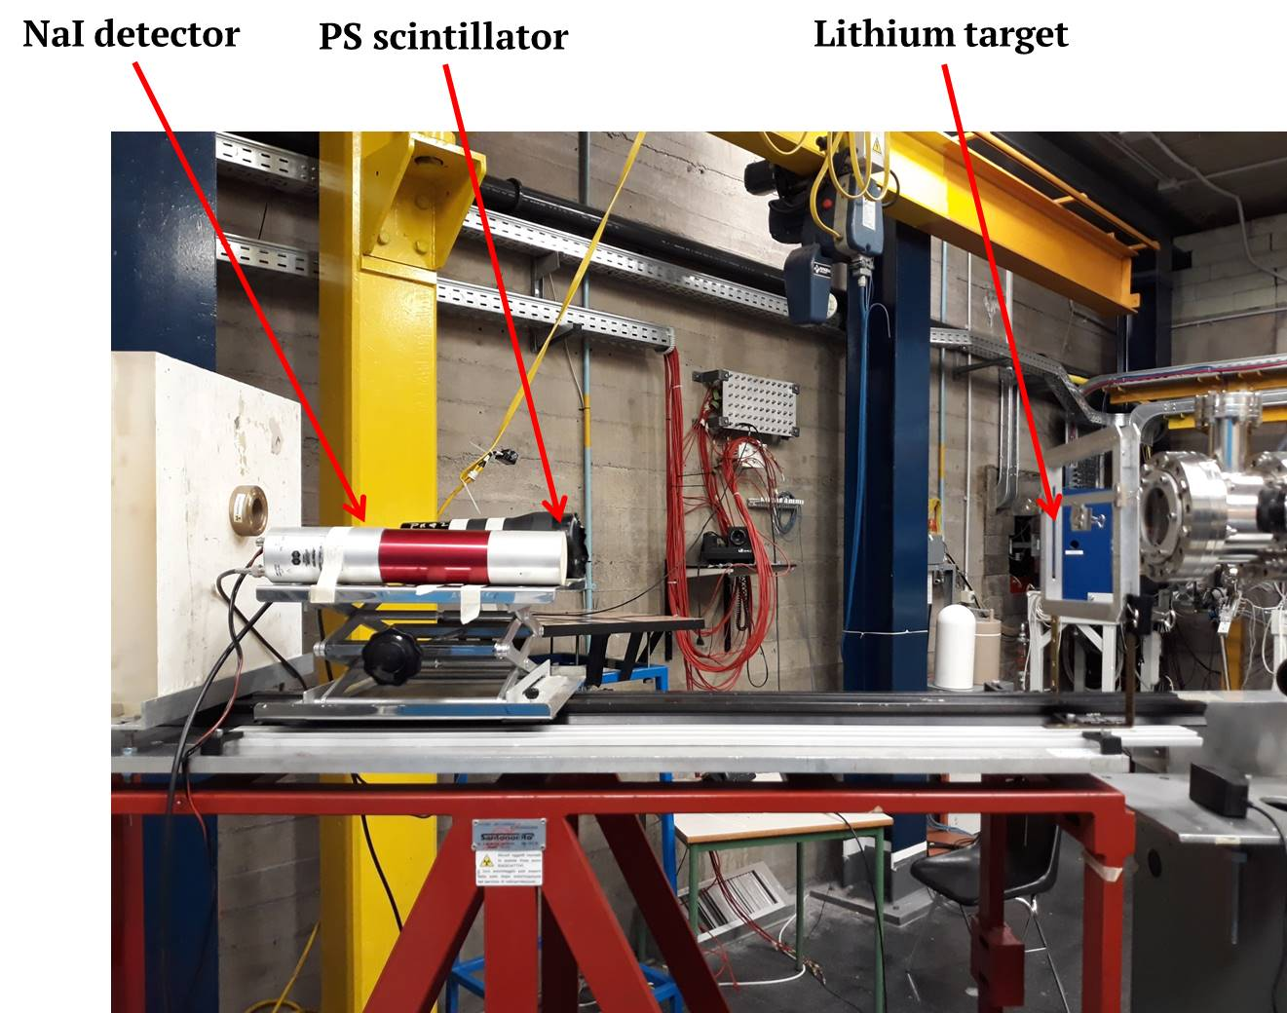
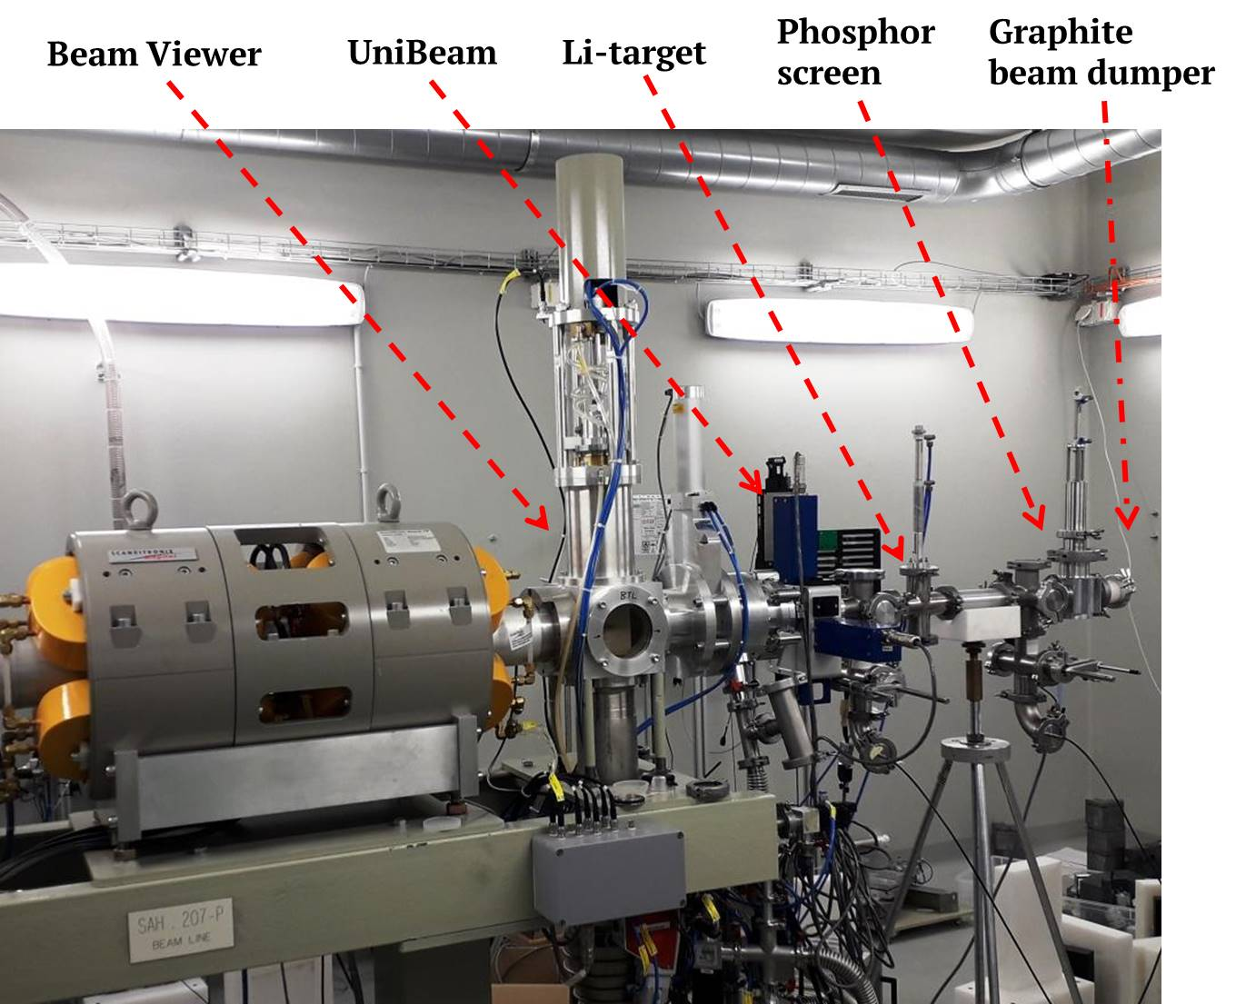
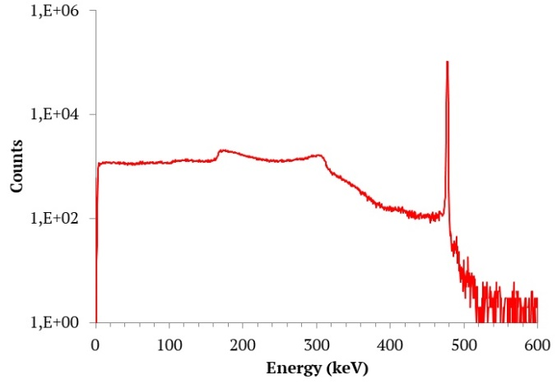
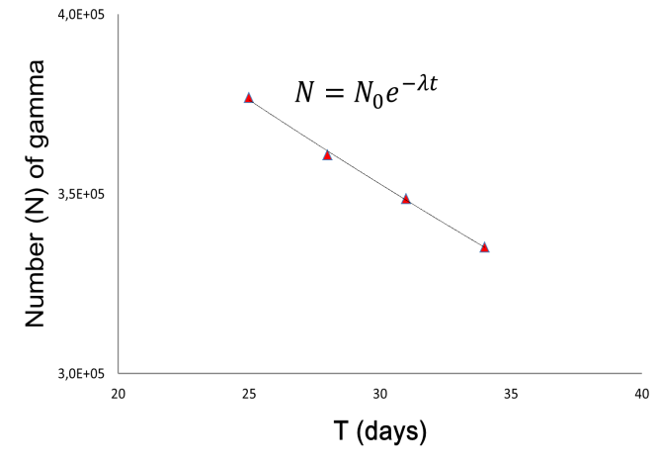
Produzione di neutroni
LNS-INFN. Neutroni quasi-mono-energetici
Ciclotrone medicale dell’Univ. di Berna.
Spettro continuo di neutroni fino a 18 MeV
Spettro gamma con HPGe
Decadimento del ⁷Be
RESA NEUTRONICA = 7x10³n/s/nA

Slide 9
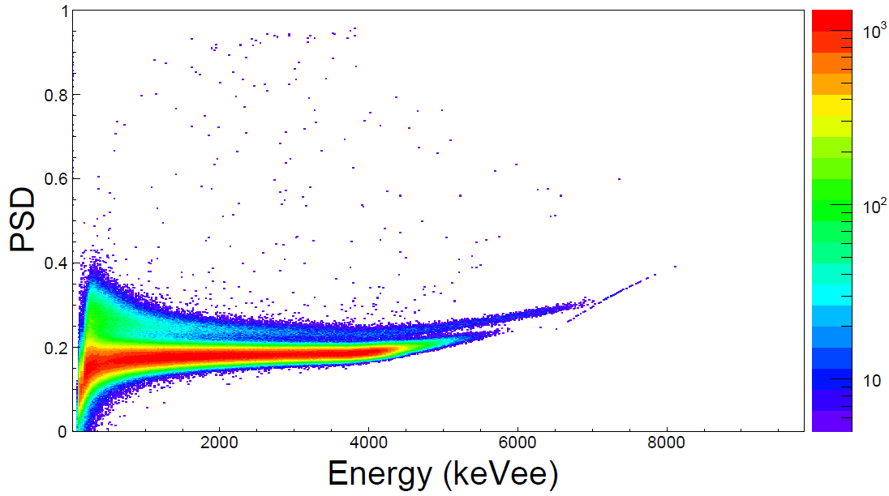
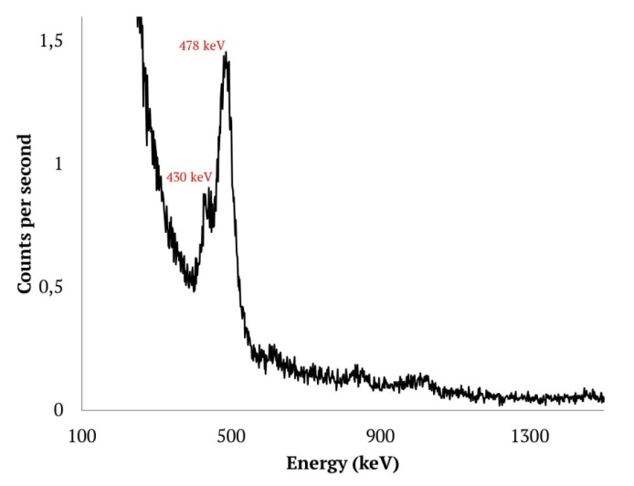
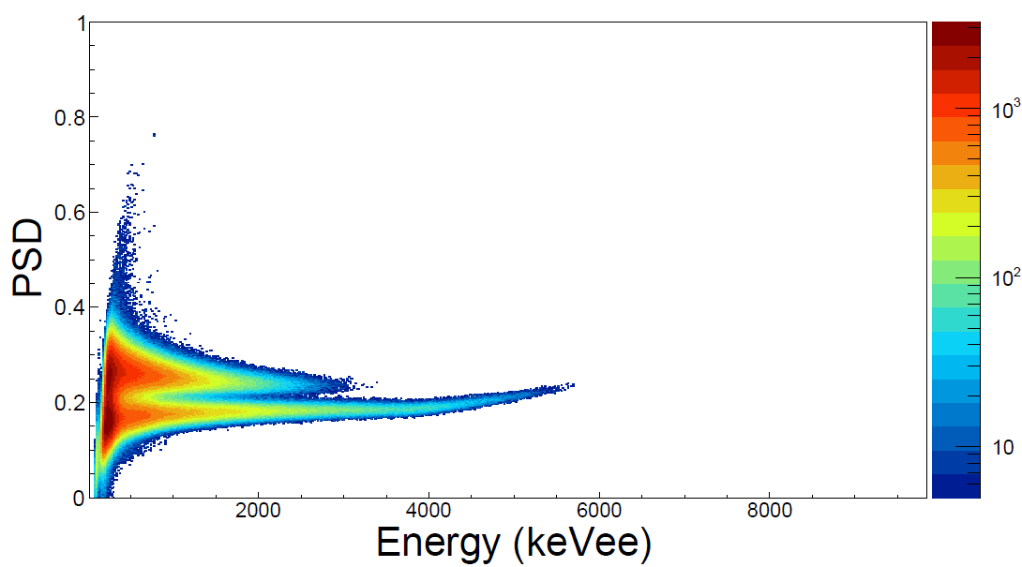
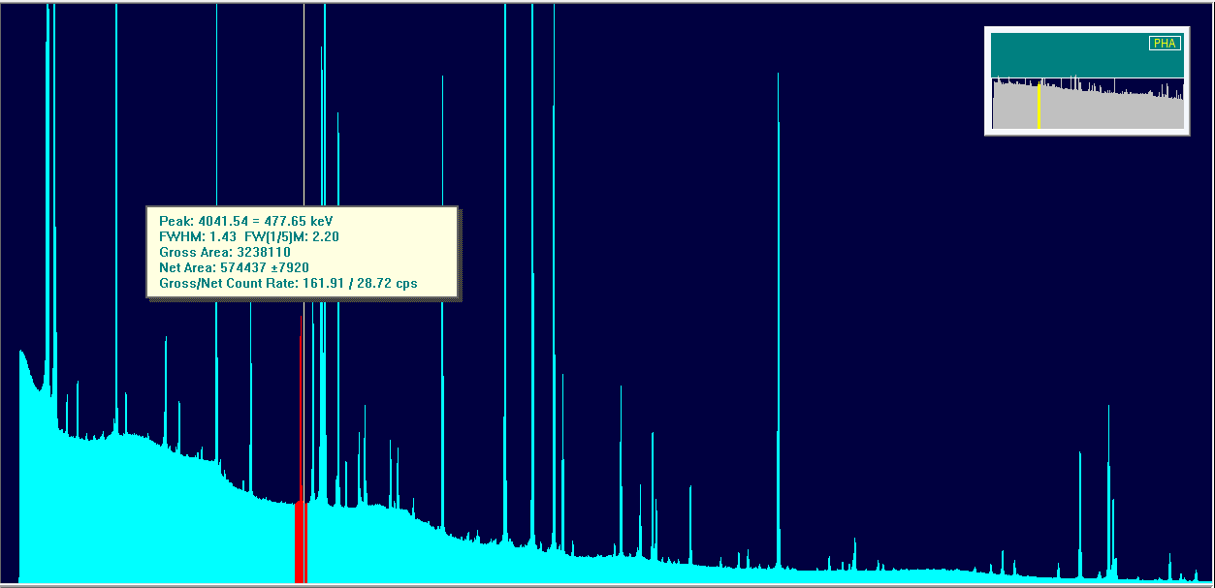
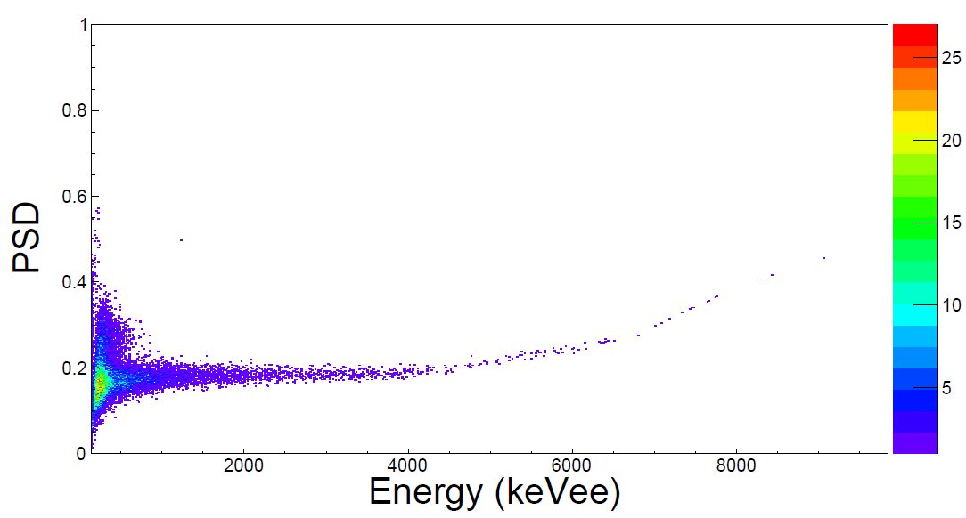
Rivelatori: PoliSilossano, NaI and HPGe
E_{p}=20MeV
NaI scintillator
PS scintillator
E_{p}=9MeV
HPGe detector
E_{p}=4MeV

Slide 10

Conclusioni
Il danneggiamento di componenti elettronici con la radiazione è rilevante in applicazioni come HEP, spazio, fisica medica, etc..
La maggior parte delle facilities di neutroni per il testing dell’elettronica fornisce spettri continui, 1/E.
L’utilizzo degli acceleratori di particelle cariche per produrre fasci di neutroni ben caratterizzati e con diverse configurazioni è un’alternativa all’irraggiamento con spettro continuo.
Diverse reazioni possibili, test effettuati con ⁷Li(p,n)⁷Be.
Produzione di neutroni quasi -mono-energetici a LNS-INFN e neutroni a spettro continuo al ciclotrone medicale dell’Univ. di Berna. Resa misurata di ~10⁴ neutroni/s/nA.
Progettazione di un target di litio raffreddato ad acqua per irraggiamenti ad elevata intensità.
Referenze
P. Casolaro, Innovative detection methods for radiation hardness, Tesi di Dottorato, Dipartimento di Fisica “Ettore Pancini” Univ. di Napoli Federico II, 2019
D. De Luca, Neutron production with particle accelerators and new generation detector characterization, Tesi di Laurea, Dipartimento di Fisica “Ettore Pancini” Univ. di Napoli Federico II, 2018
L. Campajola, S. Braccini, P. Casolaro, D. de Luca, E. Ereditato, P. Häffner & P. Scampoli, Measurement of the proton beam energy of a medical cyclotron based on Rutherford Back-scattering Analysis. NIMB B, 440, 114-117, 2019
G. Quero, Patrizio Vaiano, F. Fienga, M. Giaquinto, V. Di Meo, G. Gorine, P. Casolaro, L. Campajola, G. Breglio, A. Crescitelli, E. Esposito, A. Ricciardi, A. Cutolo, F. Ravotti, S. Buontempo, M. Consales, A. Cusano*, “A novel Lab-on-Fiber Radiation Dosimeter for Ultra-high Dose Monitoring”, Scientific Reports, 8(1), 17841, 2018
F. Di Capua, L. Campajola, P. Casolaro, M. Campajola, A. Aloisio, A. Lucaroni, G. Furano, A. Menicucci, S. Di Mascio, F. Malatesta, M. Ottavi, “Full characterization of a compact 90Sr/90Y beta source for TID radiation testing, Advances in Space Research 2018
L. Campajola, P. Casolaro* and F. Di Capua, “Absolute dose calibration of EBT3 Gafchromic films”, Journal of Instrumentation, vol. 12, art. n. P08015, 2017
P. Casolaro, L. Campajola, G. Breglio, S. Buontempo, M. Consales, A. Cusano, A. Cutolo, F. Di Capua, F. Fienga, P. Vaiano, “Real-time dosimetry with radiochromic films”, Nature-Scientific Reports, 2018

